Slide 1

Inleiding Testen
Unit-testen bij Containing

Slide 2






Even voorstellen
Pieter Mulder
Sterrenkunde (tot 1995)
Omscholing i.v.m. jaar 2000
Sinds 1997 bij ‘AtoS’
Millennium → tester sinds 2000
Klanten testen: KPN, Univé, Ministerie EL&I, CJIB, TAQA

Slide 3
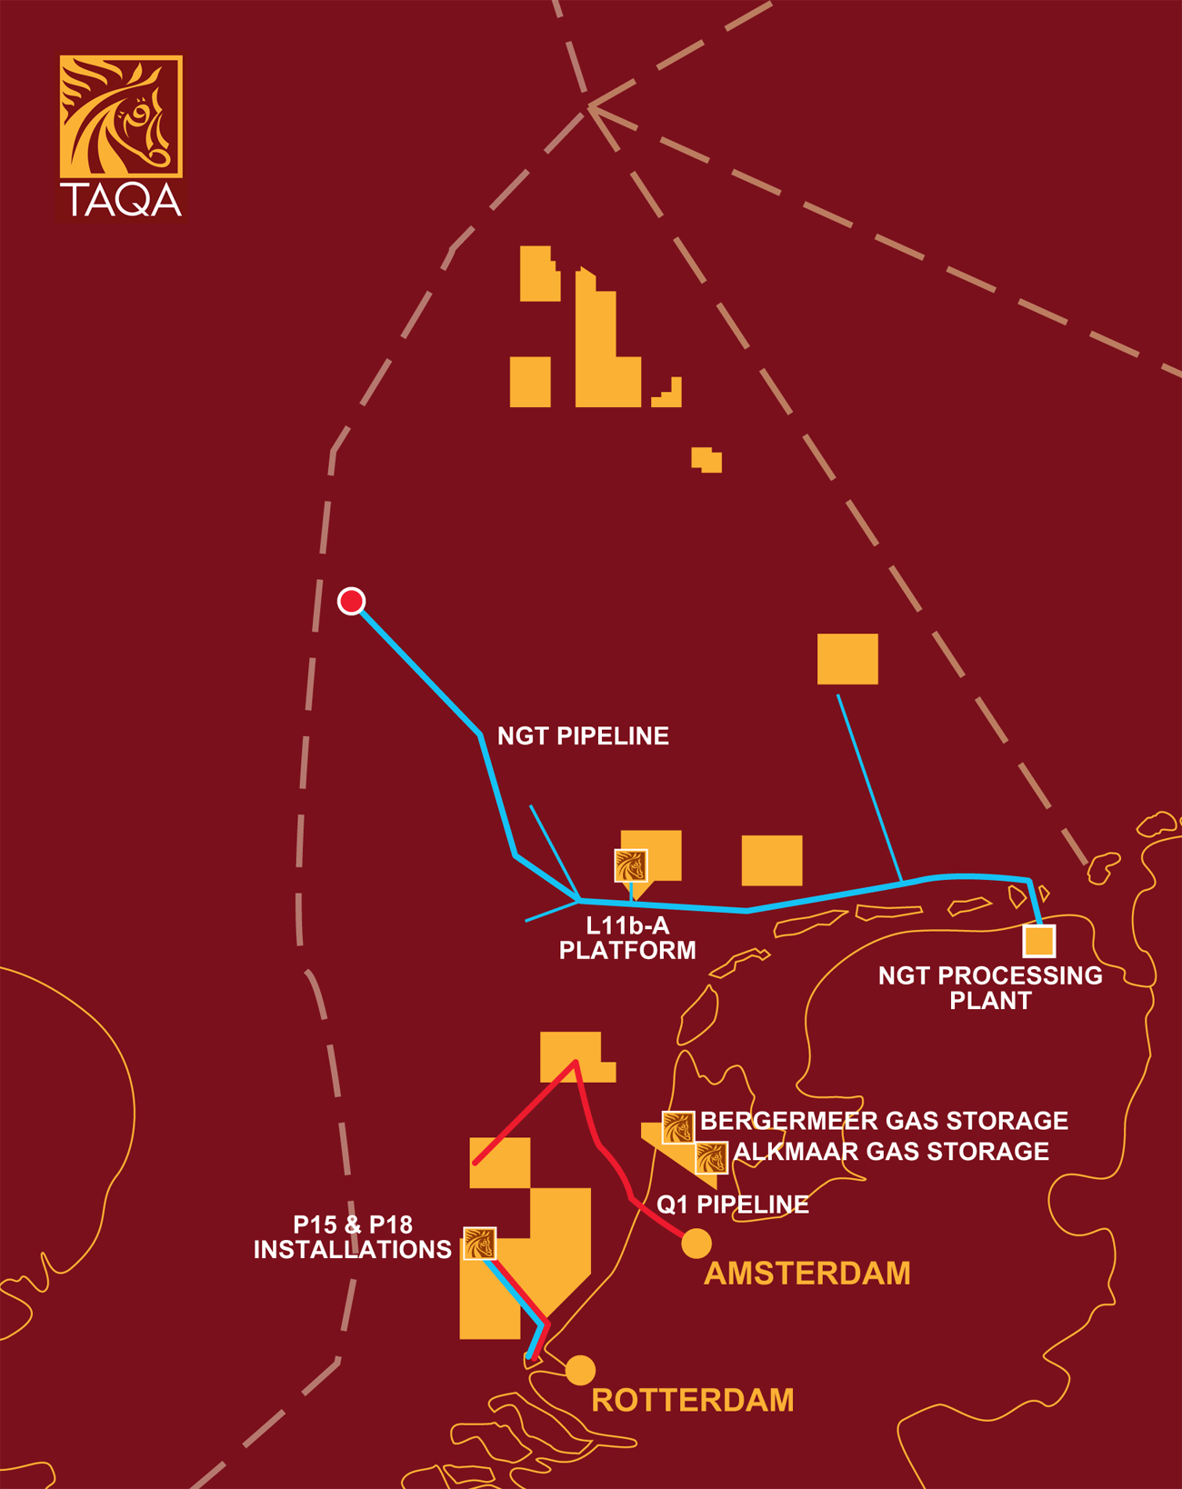
TAQA Energy B.V.
TAQA: (staats)oliemaatschappij in/van Abu Dhabi
Aantal dochtermaatschappijen over de wereld, o.a. in Canada, UK, Nederland
NLse dochter: TAQA Energy B.V.
HQ in Den Haag. Actief in olie en gas op Noordzee en NLse vasteland. Overgenomen van BP.
Activiteiten van TAQA Energy B.V.

Slide 4
Inhoud
Inleiding
Basisbegrippen
De praktijk
Dit alles verlevendigd met:
  oefeningetjes,
  discussie
  vragen
  (van mij aan jullie & andersom)
(Theorie van testen: volgende presentatie??)

Slide 5
Inleiding

Slide 6
Opwarmertje
Definieer zo veel mogelijk testgevallen:
10
Tien

Slide 7
Nog een opwarmertje: praktijk-geval
Bonnr. | Maand | Bedrag | Product
1234567 | Aug ’12 | –10.000 | Bonen
1234568 | Aug ’12 | 2.345 | Bomen
1234 | Aug. ’12 | 20 | Bonen
1234 | Aug 2012 | 20 | Bonen
101/1 | Aug ’11 | 13 | Bonen
123 | Aug. ’12 | 34 | Appels
123 | Aug ’12 | 2 | Bonen
Opdracht: “Maak even een dingetje dat de omzet van groente per maand weergeeft.”
¿ Wat was de omzet in augustus?

Slide 8
Nog een opwarmertje: praktijk-geval
Bonnr. | Maand | Bedrag | Product
1234567 | Aug ’12 | –10.000 | Bonen
1234568 | Aug ’12 | 2.345 | Bomen
1234 | Aug. ’12 | 20 | Bonen
1234 | Aug 2012 | 20 | Bonen
101/1 | Aug ’11 | 13 | Bonen
123 | Aug. ’12 | 34 | Appels
123 | Aug ’12 | 2 | Bonen
Opdracht: “Maak even een dingetje dat de omzet van groente per maand weergeeft.”
  Is “omzet” = “Bedrag”?
  negatief bedrag
  Typefout in productnaam? Of ander product?
  Ander jaartal
  Niet-groente
  Dubbele regel

Slide 9
Basisbegrippen

Slide 10
Doel van testen
Waarom testen? Wat doe je?
Roept u maar …

Slide 11
Doel van testen
Ontwikkeling in het denken over testen:
Testen = bugfixing
Vinden van fouten: bewijzen dat het niet werkt
Bewijzen dat het werkt
Risicobeheersing
Continue verbetering & optimalisatie

Slide 12
Definities
Testen: Een proces dat inzicht geeft in- en adviseert over de kwaliteit en de risico’s die verbonden zijn aan een bepaalde kwaliteit
“Testing: the process consisting of all life cycle activities, both static and dynamic, concerned with planning, preparation and evaluation of software products and related work products to determine that they satisfy specified requirements, to demonstrate that they are fit for purpose and to detect defects.”
Kwaliteit: Het geheel van eigenschappen en kenmerken van een product of dienst dat van belang is voor het voldoen aan vastgestelde of vanzelfsprekende behoeften.

Slide 13
Doel van testen - reprise
Inzicht geven in de status van het systeem en de risico’s vóór het systeem in gebruik wordt genomen
Testopbrengst = Testbaten – Testkosten
Testbaten:
  voorkómen van herstelkosten en gevolgschade in de productiesituatie
  vertrouwen krijgen in het product
  goede projectbeheersing door het leveren van voortgangs- en kwaliteitsinformatie
Testkosten o.a.
  kosten van de test-infrastructuur
  bestede uren van testers
Testopbrengst = Testbaten – Testkosten

Slide 14
De praktijk

Slide 15
Een stukje geschiedenis
Van onontgonnen/onvolwassen gebied tot vak apart
Klassieke carrière (“Beginnen als tester en dan doorgroeien naar … ”)
Martin Pol → TMap → ISTQB
Eurostar, Testnet
Uitbesteding en off-shoring: testen als ‘commodity’
Is testen eigenlijk wel een vak apart? (Agile; professionalisering software-ontwikkeling)
Testen is tegenwoordig Big Business: supergespecialiseerde bedrijven: Polteq, Sogeti, ITCG, Testconsultancy Groep.
Elke grote SW-dienstverlener heeft testgroep / testdiensten.

Slide 16

AtoS, bijvoorbeeld:
We do IT for the Olympics
Key Facts Vancouver 2010
    15 disciplines, 86 gold medal events
    50+ business applications
    3.000 IT staff
    6000 PCs and 800 servers
    100.000 testing hrs
Business Challenges
  Partnership management: leading a consortium of technology partners without formal contractual relationships
  Change and risk management: processes, people, and technology
  Operational readiness: Be ready on time for the opening ceremony
Solutions
  Knowledge management best practices and technology re-use
  Integration challenge: test, test, test
  IT security: real-time monitoring of the entire infrastructure
  ERP of the Games: accreditation system, volunteers management system, transportation, medical incidents, …
  Real-time information systems: providing competition results worldwide (CIS, INFO, Internet Data Feed)
Results
  The largest sport-related IT contract in history
  For 17 days, we run the most high profile IT solution in the world

Slide 17
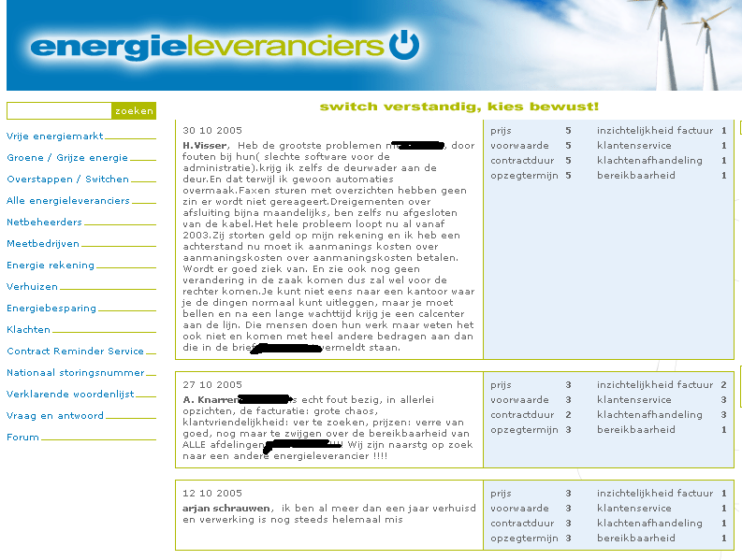
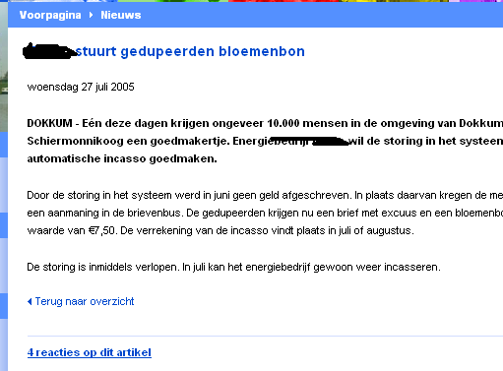
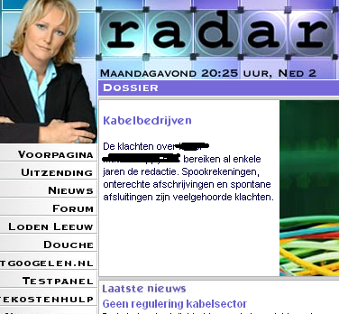
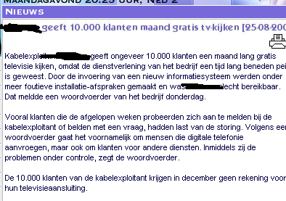
Signalen
[**screen shot HP QC**]
[**screen shot LiveLink **]
Notes:
Bovenstaande plaatjes geven een beeld van klachten die consumenten hebben over diverse bedrijven: foute facturen, deurwaarders ten onrechte op de stoep, verhuizingen niet goed verwerkt, de helpdesk weet het ook niet, enz., enz. Op Internet bestaan diverse klachtenforums en er wordt veel gebruik van gemaakt.
Meer signalen van niet soepel lopende bedrijfsprocessen:
In Rotterdam is een hele wijk een half jaar lang niet gefactureerd door een fout in de nota-aanmaaksystemen van een grote energieleverancier.
Ik kreeg vorig jaar samen met meer dan 10.000 andere klanten een bloemenbon als excuus voor een foutieve nota.
…
… [verzin zelf nog meer voorbeelden]
…

Slide 18
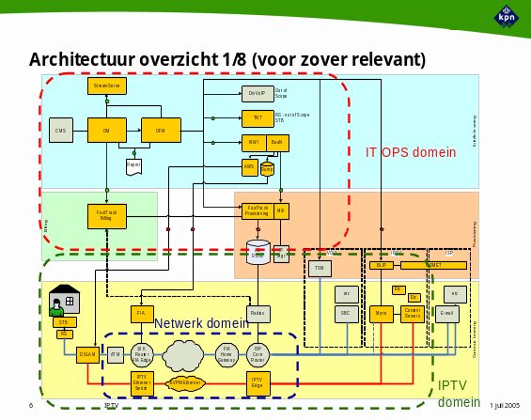
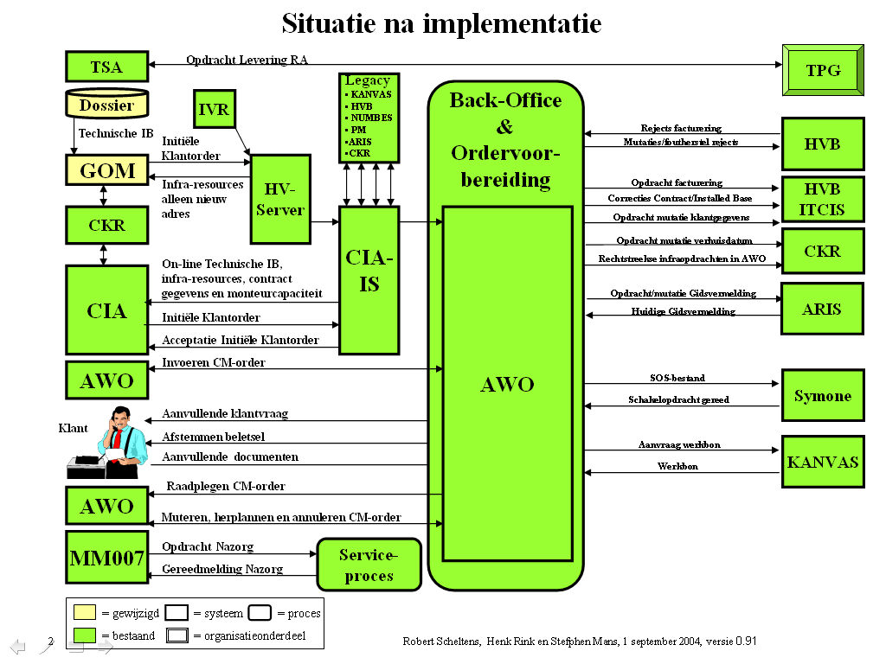
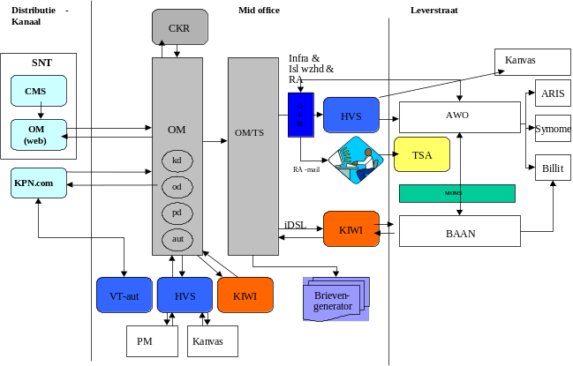
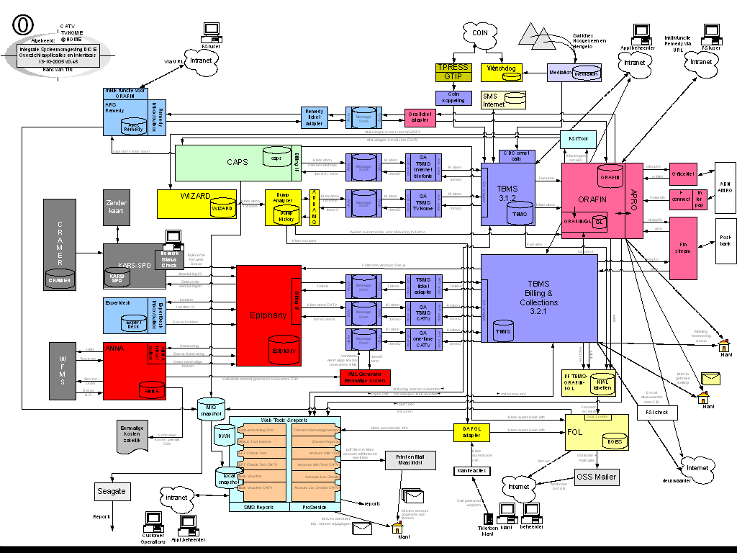
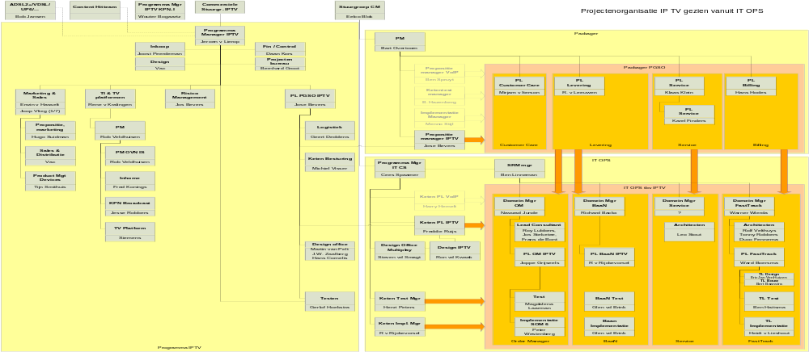
Complexiteit
Notes:
Boodschap: de wereld is tegenwoordig zó complex dat foutarm ontwerpen zonder goede kwaliteitsmaatregelen is per definitie niet mogelijk is.
Dit zijn zomaar wat voorbeelden uit de dagelijkse praktijk om te illustreren hoe complex de wereld in elkaar kan zitten.
Er zijn eigenlijk geen projecten meer waarbij niet meerdere applicaties betrokken zijn (de bovenste plaatjes en links onder zijn allemaal ketens van applicaties die samen een bedrijfsproces mogelijk moeten maken)
Vaak zijn er ook heel veel verschillende partijen bij betrokken (het plaatje rechts onderaan is een project-organisatieschema).
N.B.: sommige bedrijven hebben niet van zulke plaatjes. Dat wil niet zeggen dat het bij hun dan niet net zo complex is.

Slide 19
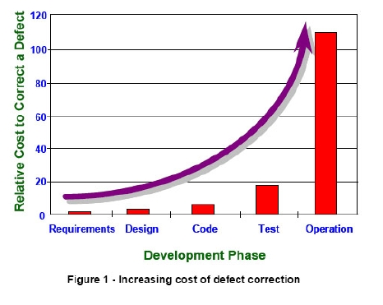
Böhmcurve
Herstelkosten stijgen EXPONENTIEEL naarmate een fout later gevonden wordt.

Slide 20
Vroegâh: klassieke test
Def. studie
F.O.
T.O.
Bouw
Test
Te duur
Duurt te lang
Houdt het project op
Te laat!
Productie
Notes:
Als je dit testen noemt, dan moet er zo weinig mogelijk getest worden. Let op: er is een watervalmodel getekend, maar het verhaal gaat ook op bij cyclische, spiraal e.d. modellen.

Slide 21
V-model
Business case
ROI test
Requirments
Acceptatie
analyse
test
Specificatie
(FO)
Systeem
test
Technisch
Component
Integratie test
ontwerp
Realisatie
(bouw)
Component test
Notes:
Het V-model geeft aan dat de opgeleverde documenten worden getoetst voordat ze naar de volgende fase van ontwikkeling gaan.
Tegelijk met de ontwikkelfase begint de bijbehorende testfase.
Zodra het ontwikkeltraject start, start ook het testtraject. Het mastertestplan wordt geschreven. Zodra de specificaties zijn afgerond kan het systeemtestplan met bijbehordende testcases worden gemaakt. Idem voor TO e.d.
Mastertestplan: op basis van de kwaliteitseisen worden de benodigde testen gedefinieerd voor elke fase. Voor elke test worden de logische testgevallen uitgewerkt. De LTG’n worden vervolgens uitgewerkt in fysieke testgevallen.
Zodra de testeenheden gereed zijn kan direct worden gestart met de testuitvoering. De doorlooptijd wordt hier aanzienlijk mee verkort.

Slide 22
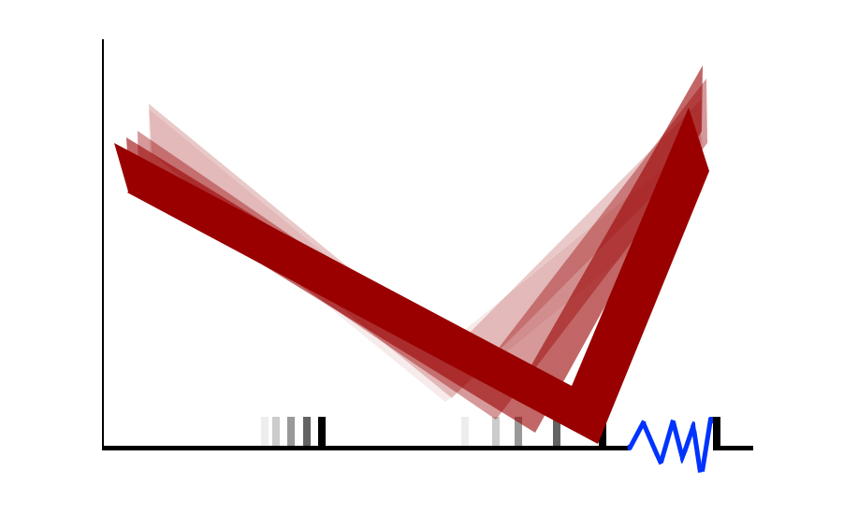
Testen in de knel
Ontwerp
Bouw
Test
Notes:
Unfortunately, it often happens that the development stages prior to test execution use more time than planned. When the end date of the project cannot be shifted, that means that less time is available for test execution. This could mean that not all of the tests that were planned can be executed. This means that choices need to be made. But how do we do that?

Slide 23
De praktijk
Je hebt 600 testen gepland om uit te voeren
Elke test kost ongeveer 10 minuten om uit te voeren
Je manager (baas, opzichter, begeleider) zegt dat je de testen binnen 1 week klaar moet hebben
Wat te doen??
Notes:
Assuming there are 7 hours per working day. This task would take you 600x10 = 6000 minutes = 100 hours = 14.286 days.
Oops.
There are a number of options that could be considered:
􀂉 Work overtime (this should not be considered as a first resort)
􀂉 Ask for more staff to help (again this may not be the best approach, particularly if you need to spend time training and mentoring the new staff)
One could:
􀂉 Re-prioritise our tests and run the most important tests first
􀂉 Assuming that not all the 600 tests would have been run within this time, risk assessment need to be made as to the consequences of not running the extra tests.
􀂉 After this initial week and the system is implemented there is no reason why the extra tests could not be run (assuming that you are given the time).

Slide 24
Effectiviteit van testen
Je hebt 2 evengrote en even complexe programmamodules getest. Voor elke module heb je 100 testgevallen gespecificeerd en uitgevoerd.
  in Module 1 vind je 35 fouten
  in Module 2 vind je 10 fouten
  alle fouten zijn hersteld.
Welke bewering is waar:
  de kwaliteit van Module 1 is hoger dan die van Module 2
  de kwaliteit van Module 2 is hoger dan die van Module 1
  beide modules hebben dezelfde kwaliteit
  De kwaliteit kan niet worden beoordeeld op grond van deze informatie
Wat zegt het aantal gevonden fouten over de kwaliteit van het product?

Slide 25
Conclusies
Kwaliteit kun je niet achteraf ‘in een product testen’
Testen moet zijn geïntegreerd in de totale ‘levenscyclus’ van een product
Testen begint al in de eerste stadia van een project

Slide 26
Testen bij Containing
Maak lijstje van modules
Per module: lijstje van functies (op hoofdlijnen)
Definieer testgevallen voor elke functie
Vooraf moet eenduidig zijn gedefinieerd wanneer een test slaagt (‘pass’) of niet (‘fail’)
Bij ieder testgeval definieer je dus de verwachte uitkomst (testverwachting)
Bedenk welke tests het belangrijkst zijn. Doe die als eerste (prioritering)
Onverwacht resultaat? Nog eens doen (“reproduceerbaarheid”: elke keer dat je een test uitvoert onder dezelfde omstandigheden moet die test hetzelfde resultaat opleveren)
Tijdnood? Gebruik je prioritering om te beslissen wat je nog wel gaat doen en wat niet meer, of minder grondig.
Dit moet terug te vinden zijn in het testverslag.

Slide 27
Tot zover de theorie …
¿Vragen?

Slide 28
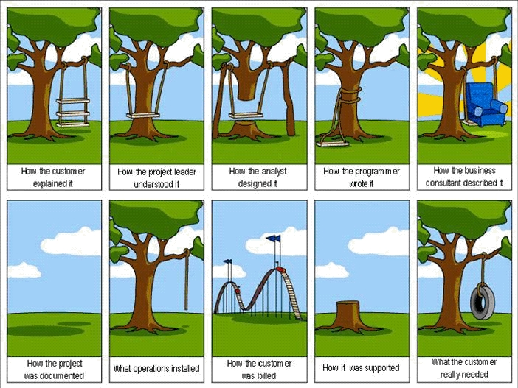
Waarom testen?

